Slide 1

新生信息
素养教育
肇庆学院图书馆
Notes:
亮亮图文旗舰店https://liangliangtuwen.tmall.com

Slide 2
新生信息素养教育的必要性
从传授性学习转向自主性学习，从应试学习转向探究学习。
大学生只有博览群书、博采众长，不断丰富自己的知识结构，才能提高自己的能力和素养。
图书馆正是为我们提供信息资源的重要场所。

Slide 3
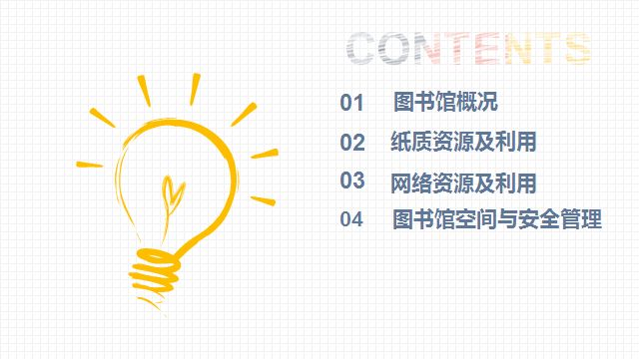

di
yi
zhang
jie
第
一
章
节
图书馆概况

Slide 4
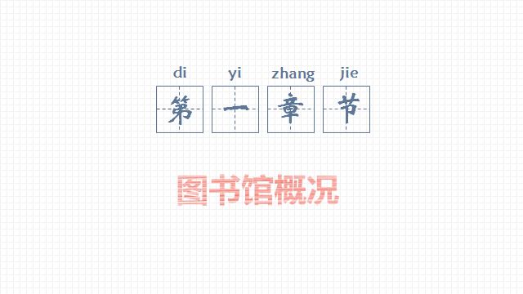
di
yi
zhang
jie
第
一
章
节
图书馆概况

Slide 5
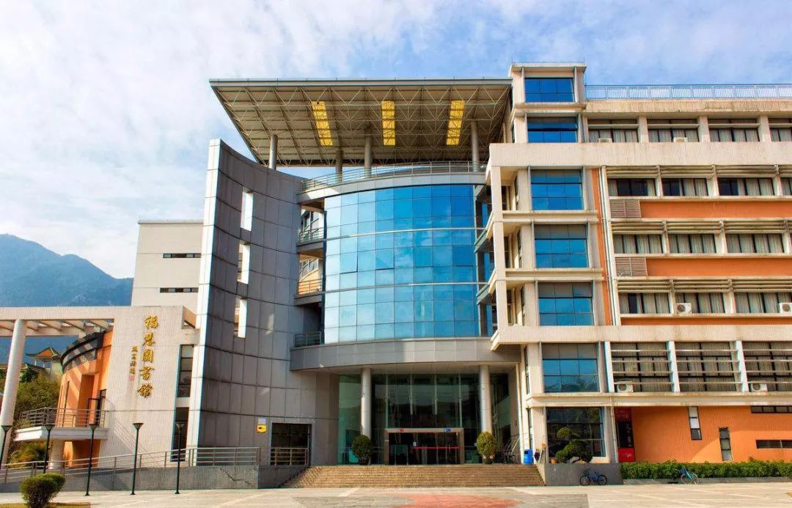
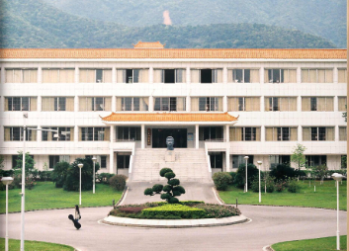
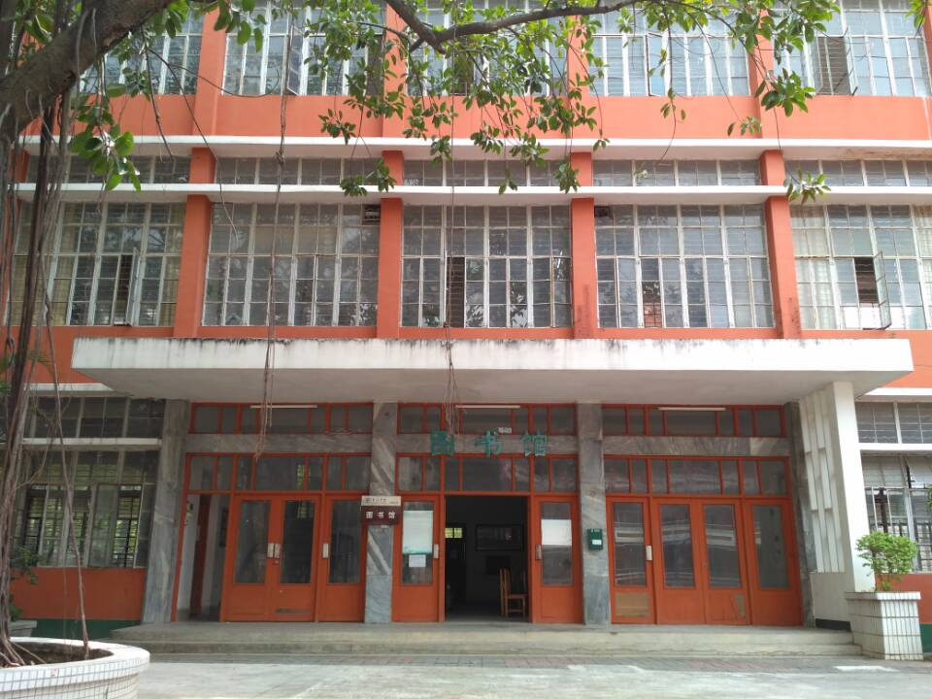
一、图书馆概况
1、简介
福慧图书馆
严宽祜图书馆
星湖校区分馆
肇庆学院图书馆包含福慧图书馆、严宽祜图书馆和星湖校区分馆三个馆舍，建筑面积二万多平方米。设有10多个不同功能的书库和阅览室，阅览座位2500余个。至2019年12月，馆藏纸质文献资源176.7万册，电子图书107.3万种，报刊1489种。拥有《中国期刊网》等30多个中外文数据库及一批试用数据库和开放存取资源。

Slide 6
一、图书馆概况
2、机构及库室分布
借还书处：办理借还书、咨询、图书损坏遗失赔偿等业务。
学术报告厅：共有408个座位。
自修室：可容纳近500个读者在室内学习。
校史展览厅：面积为345平方米。
福
慧
图
书
馆
一楼
阅览区：包括现刊阅览室和过刊阅览室，主要藏有中外文
期刊、报纸，开架阅览，不出借。
办公区：包括采编部和期刊部的办公室。
二楼
信息和技术部：提供参考咨询、科技查新、文献传递、电
子阅览室等服务。
办公区：馆长室，图书馆办公室、会议室等。
考研自习室：专供考研学生使用
三楼

Slide 7
一、图书馆概况
2、机构及库室分布
文科书库1：藏有中文文科图书（A-H2类），开架借阅。
外文书库：藏有英、日、俄、法等外文书刊，开架借阅。
考研自习室：专供考研学生使用。
福
慧
图
书
馆
四楼
文科书库2：藏有中文文科图书（H3-K类），索书号衔
接四楼的文科图书，开架借阅。
基础教育书库：藏有基础教育类图书共一万二千多种，
五万五千多册。
五楼
理科书库：分三个库室，藏有理工科图书（N-Z类），开
架借阅。
六楼

Slide 8
一、图书馆概况
2、机构及库室分布
建筑：一层是博物馆，
二、三、四层是严宽祐图书馆。
严宽祜图书馆
图书：仅供阅览，一般不外借。

Slide 9
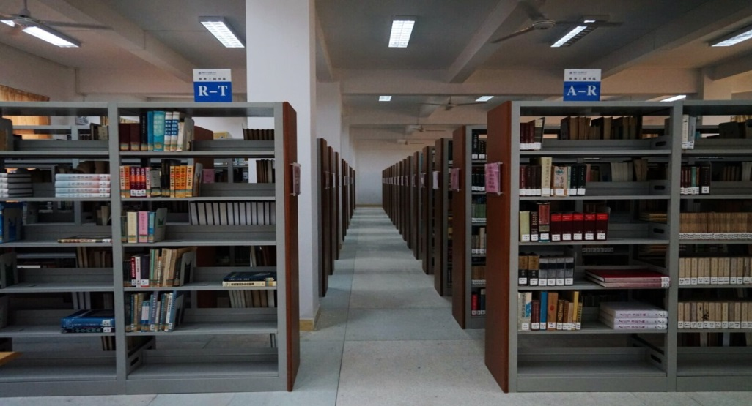
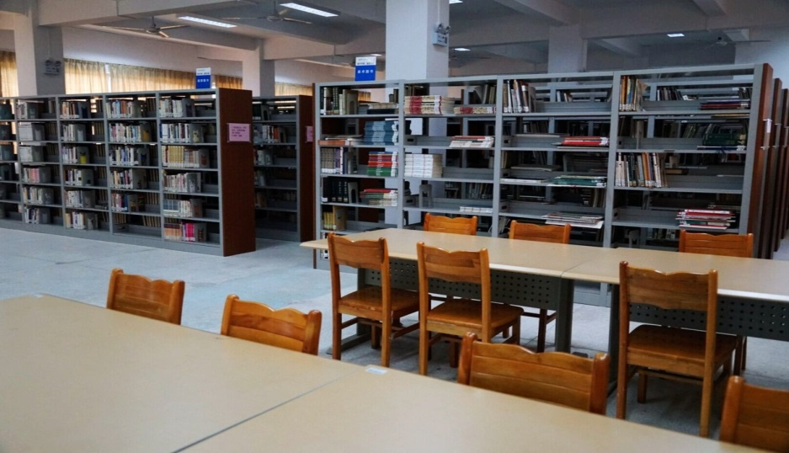
一、图书馆概况
2、机构及库室分布
* 福慧书库：藏有佛教、道教等宗
教方面图书资料。
* 美术书库：藏有名贵画册等美术资
料。
严
宽
祜
图
书
馆
二
楼
*参考工具书书库：藏有中外文工具书、 古籍、解放前部分报刊影印本。

Slide 10
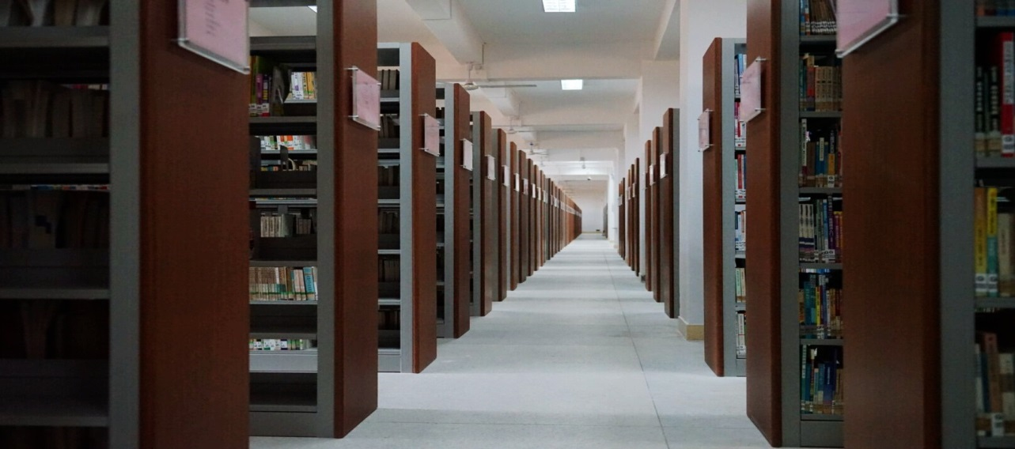
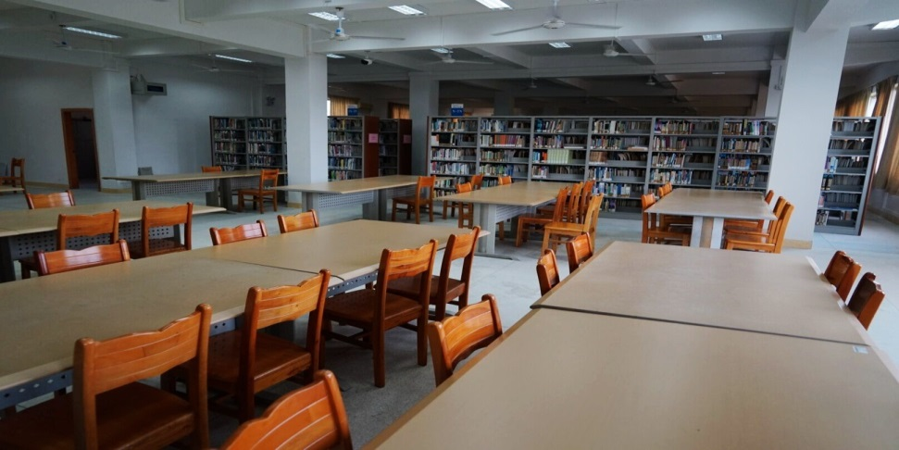
一、图书馆概况
2、机构及库室分布
严宽祜图书馆三楼
保存本书库：主要藏有中外文图书保存本。

Slide 11
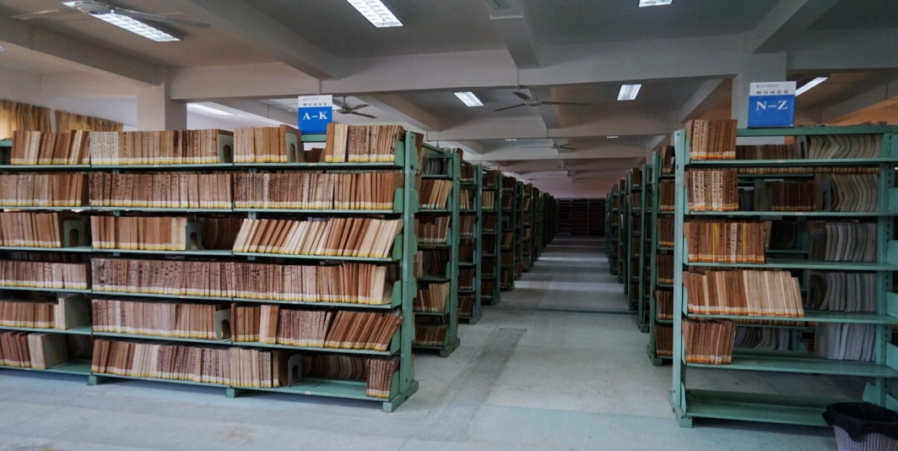
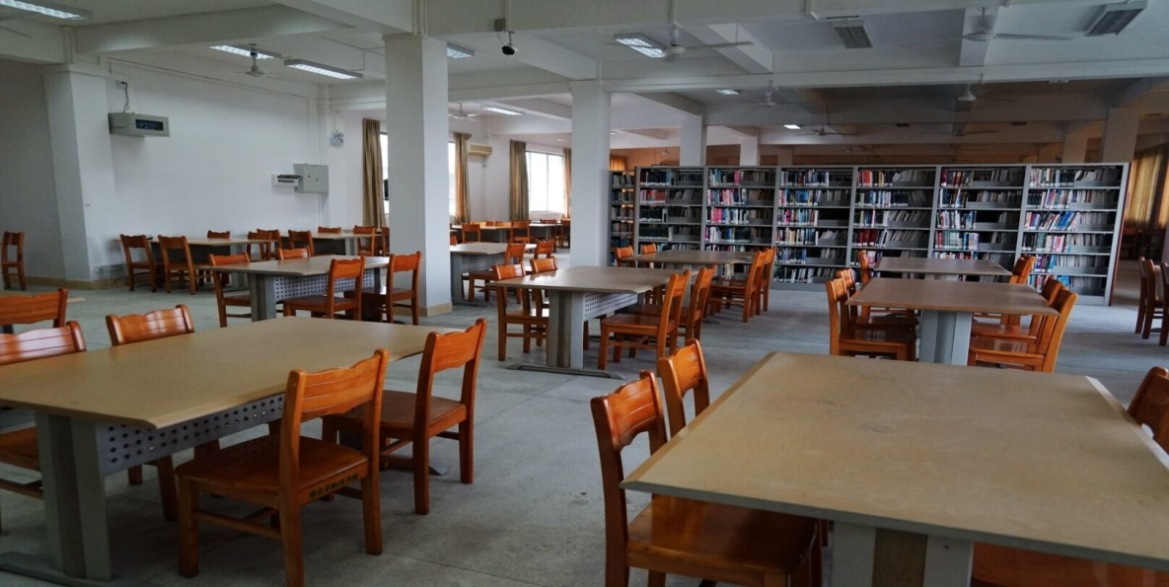
一、图书馆概况
2、机构及库室分布
严宽祜图书馆四楼
辅助书库：主要藏有过刊及辅助图书。

Slide 12
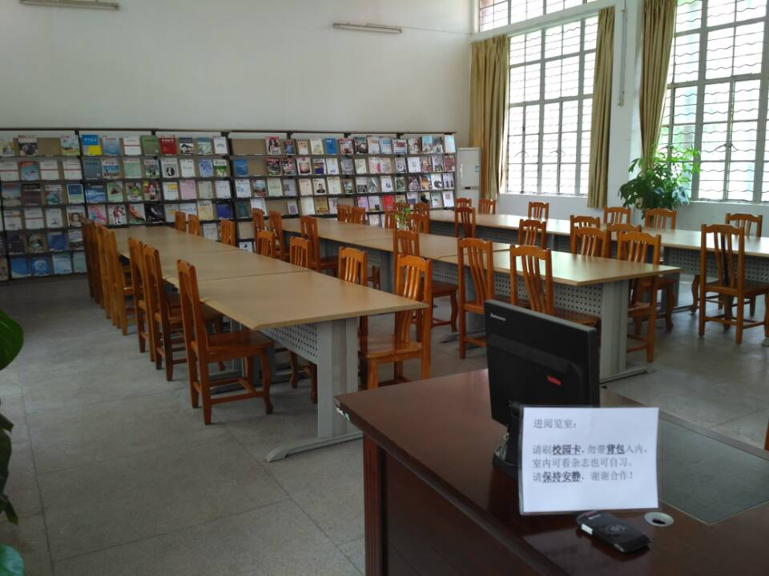
一、图书馆概况
2、机构及库室分布
星
湖
校
区
分
馆
一楼：自修室 提供近
300个座位
二楼：阅览室室内报刊
仅供阅览， 不外
借；室内图书可以
出借

Slide 13
一、图书馆概况
部门 | 开放时间
 | 星期一至星期五 | 星期六 | 星期日
借还书处 | 8:00-11:40 | 8:00-11:40 | 8:00-11:40
 | 14:30-21:30 | 14:30-21:30 | 14:30-21:30
借还书处（自助借还） | 8:00-22:30 | 8:00-22:30 | 8:00-22:30
现刊阅览室 | 8:00-11:40 | 8:00-11:40 | 8:00-11:40
 | 14:30-22:00 | 14:30-22:00 | 14:30-22:00
期刊阅览室 | 8:00-11:40 | 8:00-11:40 | 不开放
 | 14:30-17:30 | 14:30-17:30
 | 18:30-21:30 | 不开放
期刊办公室 | 8:00-11:40 | 不对外开放 | 不对外开放
 | 14:30-17:30
采编部 | 8:00-11:40 | 不对外开放 | 不对外开放
 | 14:30-17:30
馆办公室 | 8:00-11:40 | 不对外开放 | 不对外开放
 | 14:30-17:30
电子阅览室 | 8:00-21:30 | 8:00-21:30 | 8:00-21:30
信息与技术部办公室 | 8:00-11:40 | 不对外开放 | 不对外开放
 | 14:30-17:30
文理科书库外文书库基础教育书库 | 8:00-11:40 | 8:00-11:40 | 不开放
 | 14:30-21:30 | 14:30-17:30
3、开放时间
福慧图书馆
（7:45-22:30）
温馨提示：
*电子资源24小时服务；
*星期四上午因政治、业务学习等原因，库室9:40开放。

Slide 14
一、图书馆概况
3、开放时间
部门 | 开放时间
 | 星期一至星期五 | 星期六 | 星期日
参考工具书库 | 8:00-11:40 | 8:00-11:40 | 不开放
 | 14:30-17:30 | 14:30-17:30
福慧书库美术书库 | 8:00-11:40 | 8:00-11:40 | 不开放
 | 14:30-17:30 | 14:30-17:30
保存本书库 | 8:00-11:40 | 8:00-11:40 | 不开放
 | 14:30-17:30 | 14:30-17:30
严宽祜图书馆
（8:00-11:40,14:30-17:30)
星湖校区分馆
（8:00-11:40,14:30-22:00）
部门 | 开放时间
 | 星期一至星期五 | 星期六 | 星期日
现刊阅览室 | 8:00-11:40 | 8:00-11:40 | 8:00-11:40
 | 14:30-22:00 | 14:30-22:00 | 14:30-22:00

Slide 15
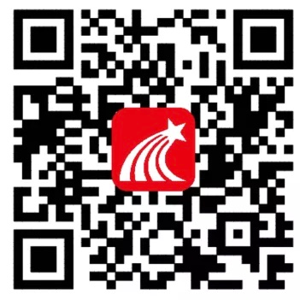
一、图书馆概况
4、入馆和出馆
入馆
常态化疫情防控期间需要网上预约入馆。
入馆预约流程
请先扫描二维码下载“学习通”APP。

Slide 16
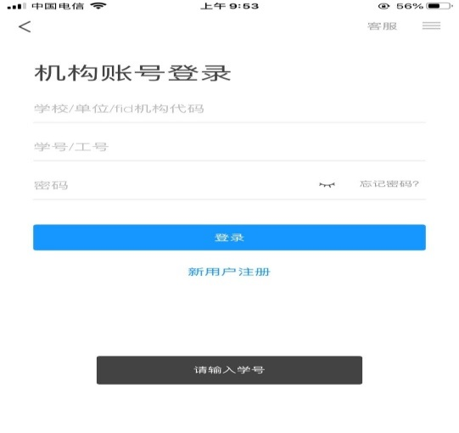
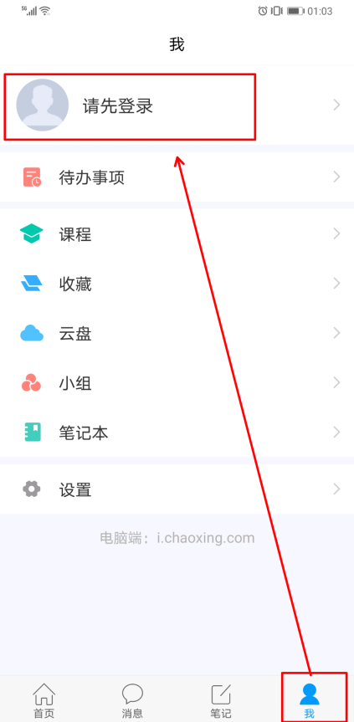
一、图书馆概况
4、入馆和出馆
入馆预约流程
入馆
进入登录页面，按提示进行注册登录
打开“学习通”APP，点击右下方“我”进行登录。

Slide 17
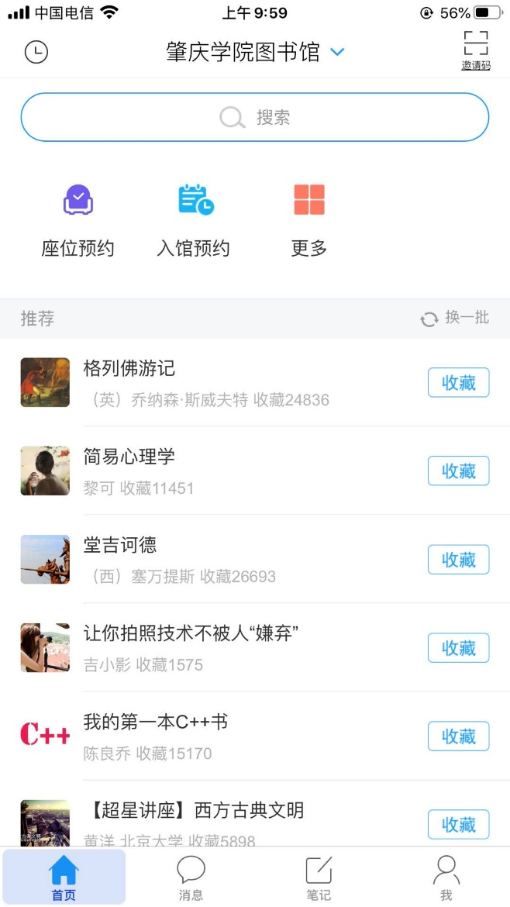
一、图书馆概况
4、入馆和出馆
入馆
入馆预约流程
登录成功后，点击我校主页面右上方邀请码，输入邀请码：
yqm29382
进入图书馆主页面，在智慧服务与读者应用模块点击“入馆预约”。

Slide 18
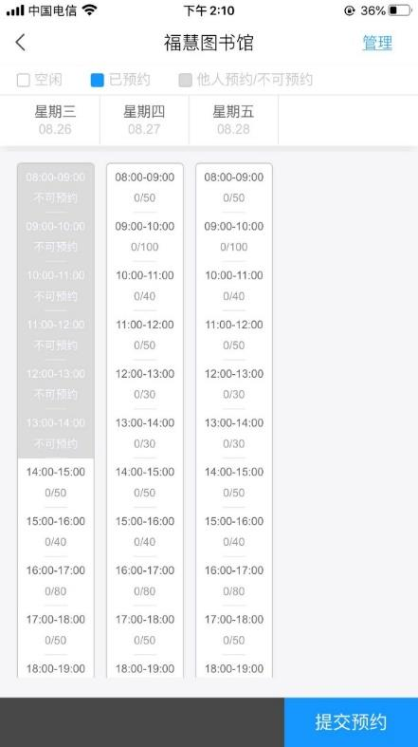
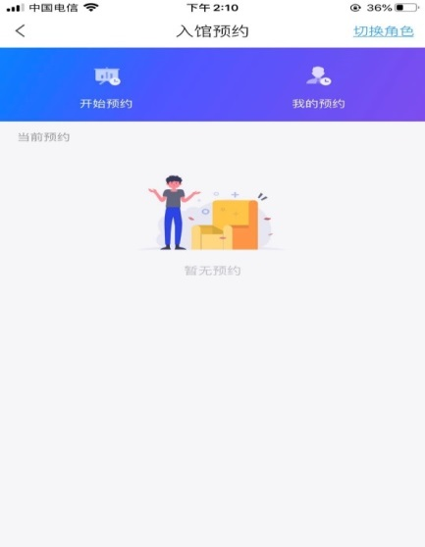
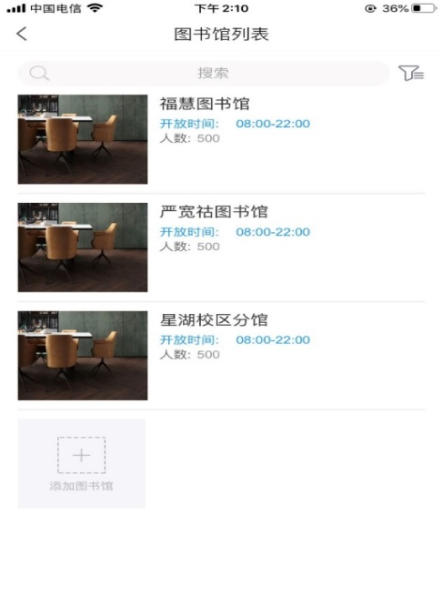
一、图书馆概况
4、入馆和出馆
入馆
进入入馆预约页面，点击“开始预约”，在图书馆列表中选择“图书馆”进行入馆预约。
入
馆
预
约
流
程

Slide 19
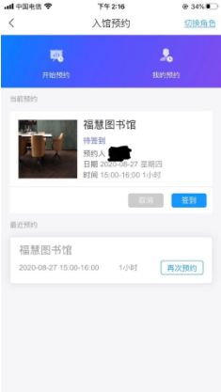
一、图书馆概况
4、入馆和出馆
入馆
预 约 成 功 后 ， 需 在 预 约 时 间 段 内 到 图 书 馆 ，在图书馆入口处扫描“签到二维码”，签 到 入 馆 。
注意：
如若预约后无法正常到馆请及时取消预约。

Slide 20
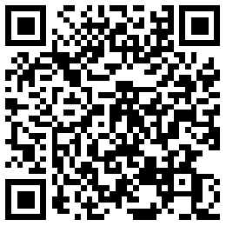
一、图书馆概况
4、入馆和出馆
进入图书馆时，向工作人员展示预约成功页面。经门禁系统识别后由门禁系统通道进入图书馆。
入馆
门禁系统有三种识别方式：
读卡识别：直接读取一卡通。
扫码识别：下载“完美校园”APP（应用商店） 绑定手机号
绑定一卡通号码 点击“虚拟卡” 生成二维码。
人脸识别：常按右图二维码识别，捆绑一卡通帐号，按提示操作
即可。
（图书馆一楼门禁系统旁公告板张贴有人脸识别使用方法）

Slide 21
一、图书馆概况
4、入馆和出馆
读者由专门的通道出馆，出馆时若门禁系统报警并关闭，可能是由于读者借书操作不当，请自觉返回将所借图书交给借还书处老师检查。
出馆
注意：
预约入馆的读者离开图书馆时无需扫描图书馆门口张贴的二维码签退，系统已设为自动签退。

Slide 22
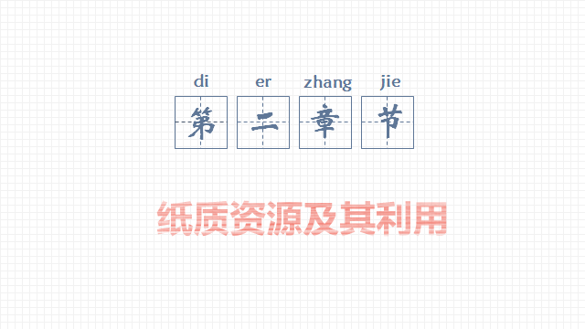
di
er
zhang
jie
第
二
章
节
纸质资源及其

Slide 23
二、纸质资源及利用
1、图书
A | 马克思主义、列宁主义、毛泽东思想、邓小平理论 | N | 自然科学总论
B | 哲学、宗教 | O | 数理科学和化学
C | 社会科学总论 | P | 天文学、地球科学
D | 政治、法律 | Q | 生物科学
E | 军事 | R | 医药、卫生
F | 经济 | S | 农业科学
G | 文化、科学、教育、体育 | T | 工业技术
H | 语言、文字 | U | 交通运输
I | 文学 | V | 航空、航天
J | 艺术 | X | 环境科学、安全科学
K | 历史、地理 | Z | 综合性图书
图书分类法：是根据图书的不同属性按照一定的原则编排而成的一个逐级展开的科学分类体系。《中国图书馆分类法》，简称《中图法》，是我国图书馆和情报单位普遍使用的一部综合性的分类法。肇庆学院图书馆纸质资源均按中图法分类组织。共22大类

Slide 24
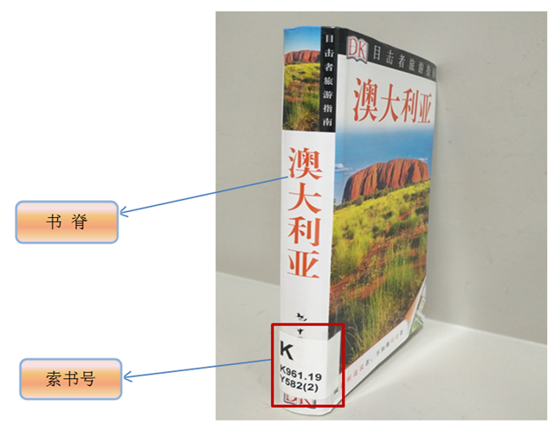
二、纸质资源及利用
1、图书
索书号又称索取号、排架号，是表明馆藏中的某一文献的排架位置、以便提取和归架的一套编号。

Slide 25
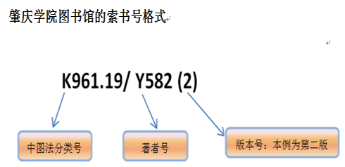
二、纸质资源及利用
1、图书
索书号一般由字母、数字和其它符号组成。我馆馆藏的索书号由分类号、著者号、辅助区分号等构成。分类号，是依据分类法，按文献的学科知识属性揭示和组织文献，采用字母和数字作为类目的标识符号。

Slide 26
二、纸质资源及利用
1、图书
*图书借阅三部曲
书目检索——书库查找——借还图书

Slide 27
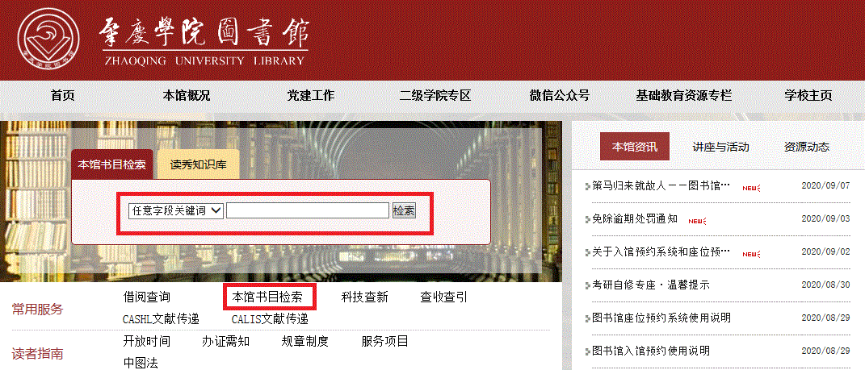
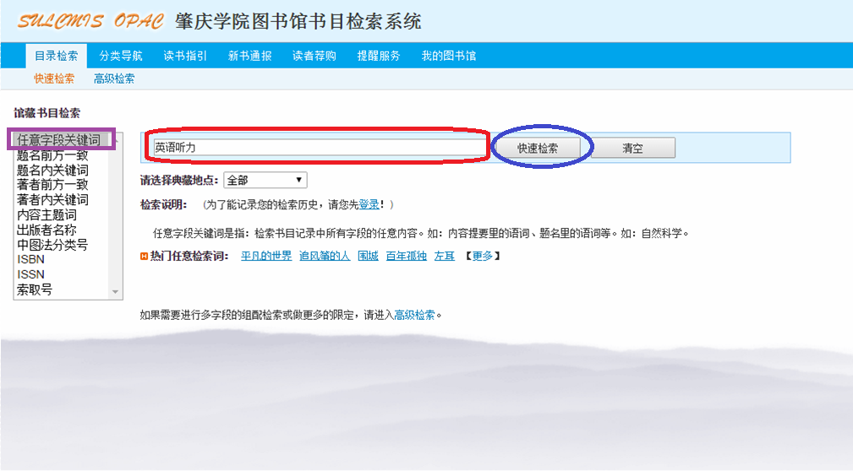
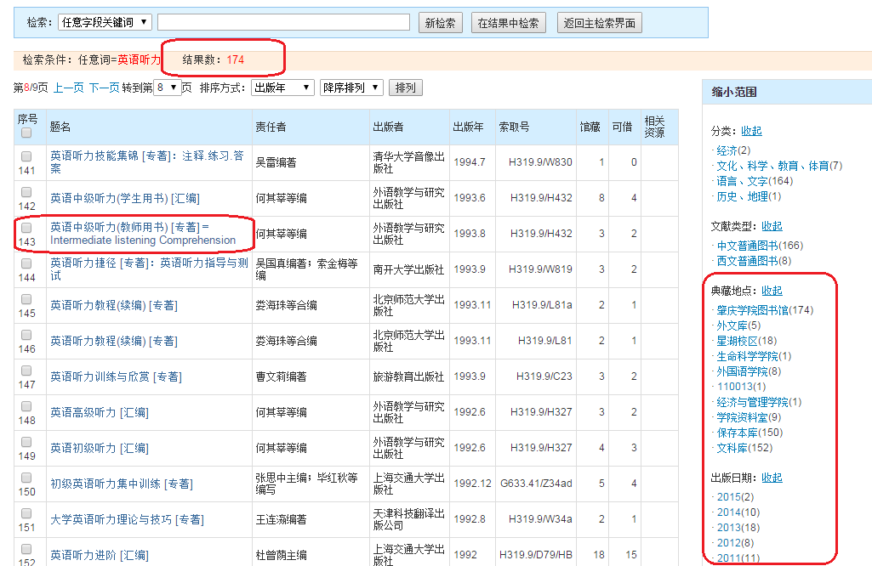
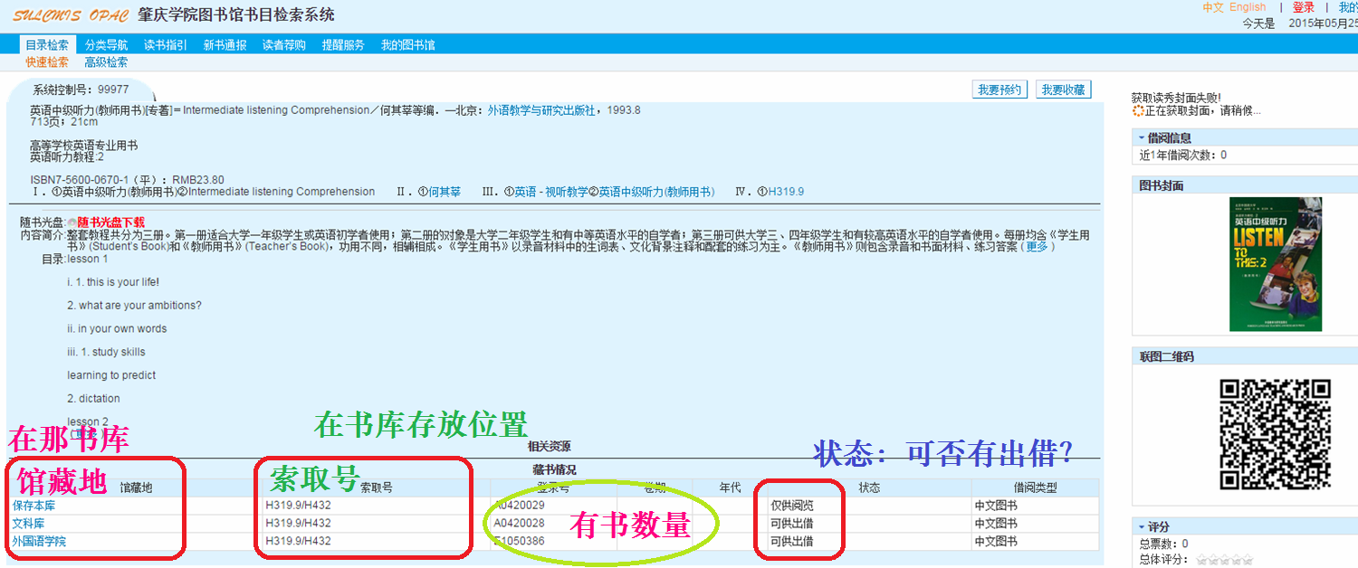
二、纸质资源及利用
(1)书目检索——图书馆主页书目检索系统

Slide 28
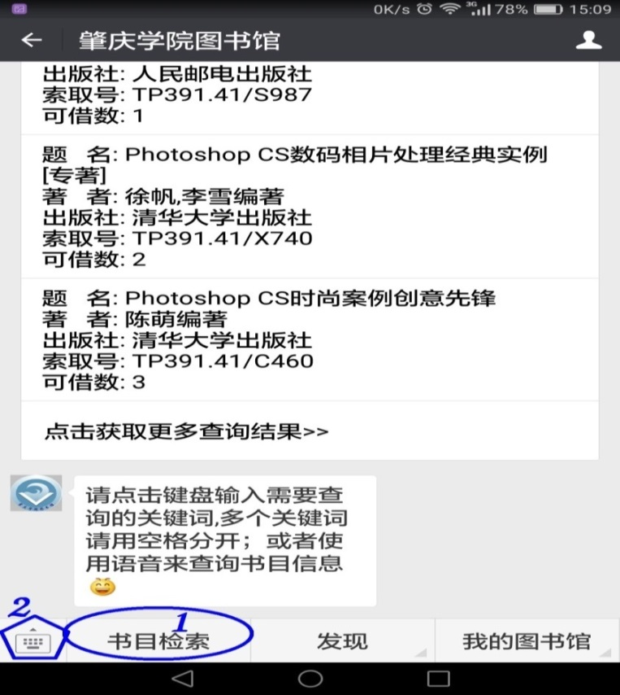
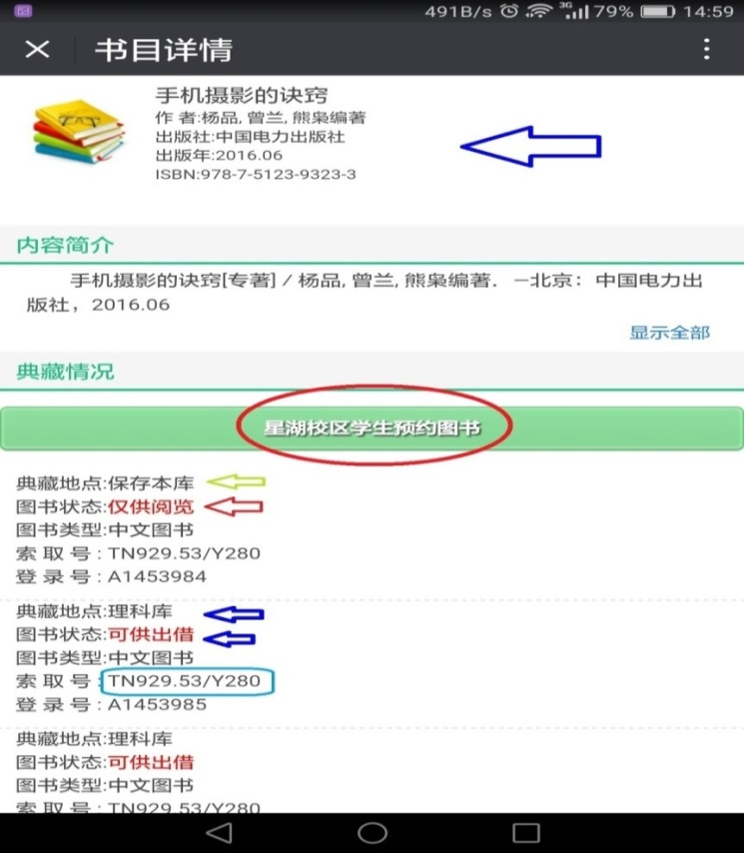
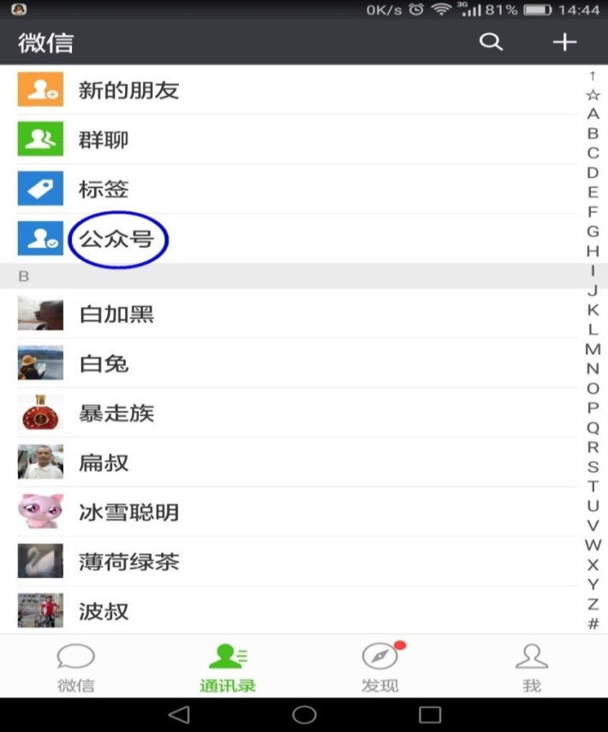
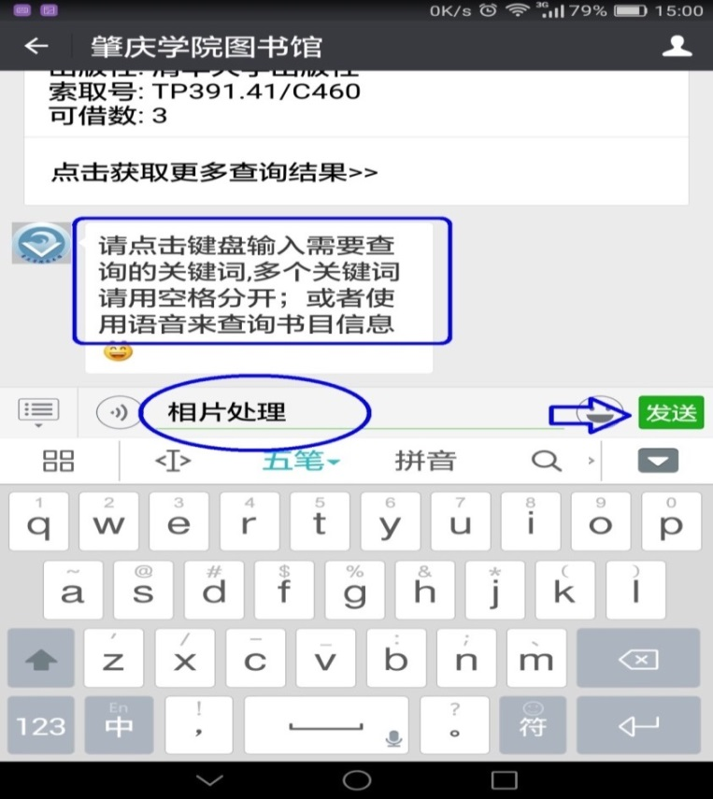
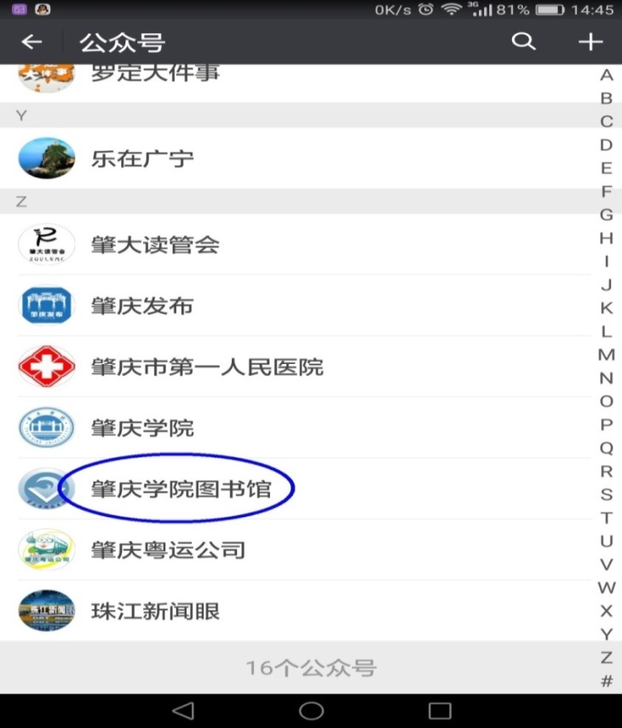
二、纸质资源及利用
(1)书目检索——微信公众号

Slide 29
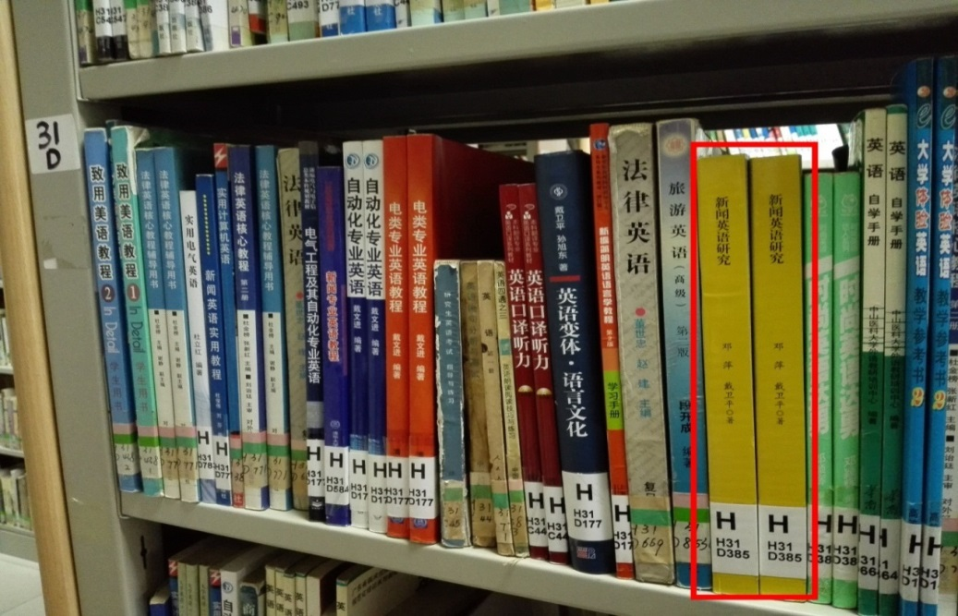
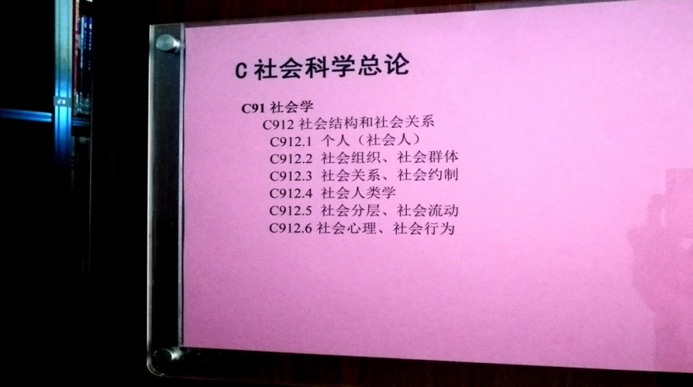
二、纸质资源及利用
(2)书库查找并获得图书
所有书库里的图书都是根据索取号的顺序入藏，先按分类号的顺序排列，在相同的分类号下,再按著者号的顺序排列。分类号及著者号均按序号从小到大排列。

Slide 30
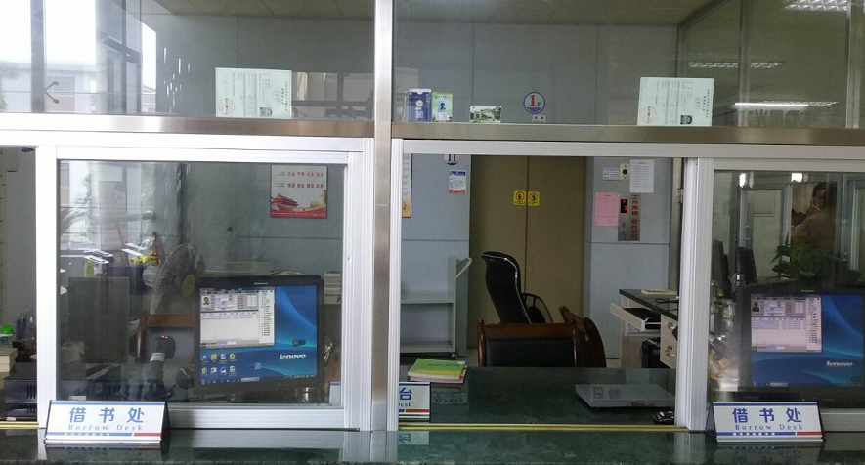
二、纸质资源及利用
(3)借还图书——人工服务
如果图书超期，请到柜台窗口交由老师完成还书，并使用一卡通缴纳超期违约金。

Slide 31
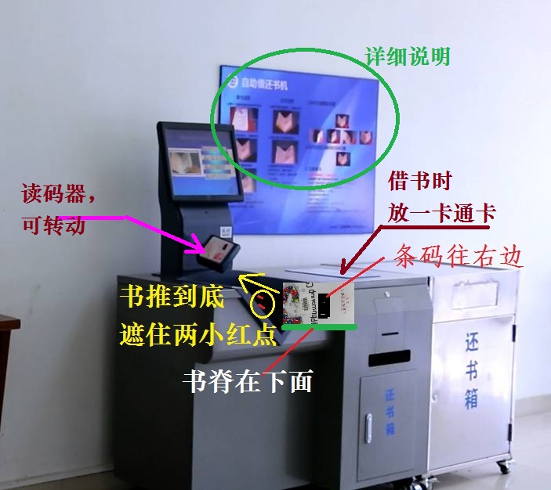
(3)借还图书——借还书机自助借还
二、纸质资源及利用
自助借还书时，一定要看清显示屏，查看借还书是否成功；特别是 [还书成功] 才能离开，不能随意放进还书箱。

Slide 32
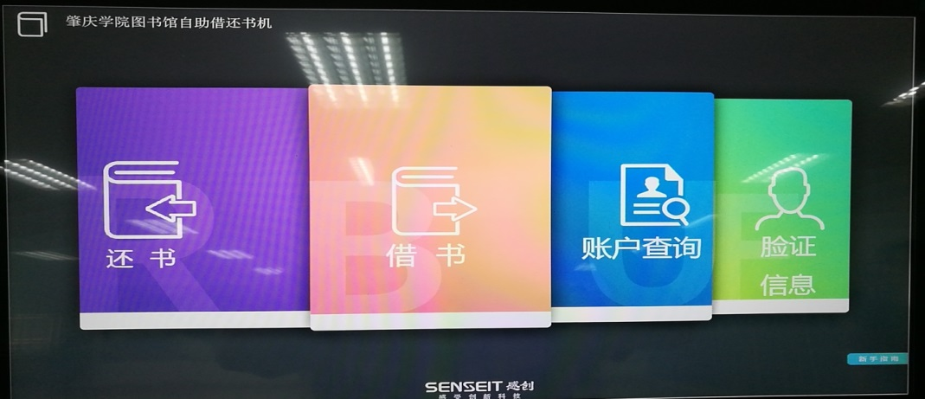
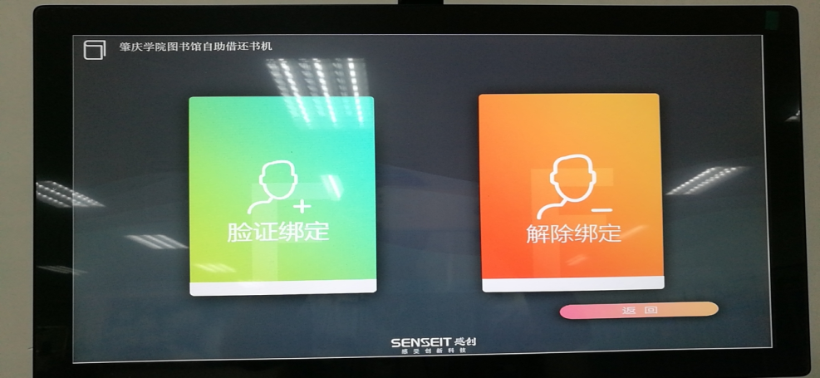
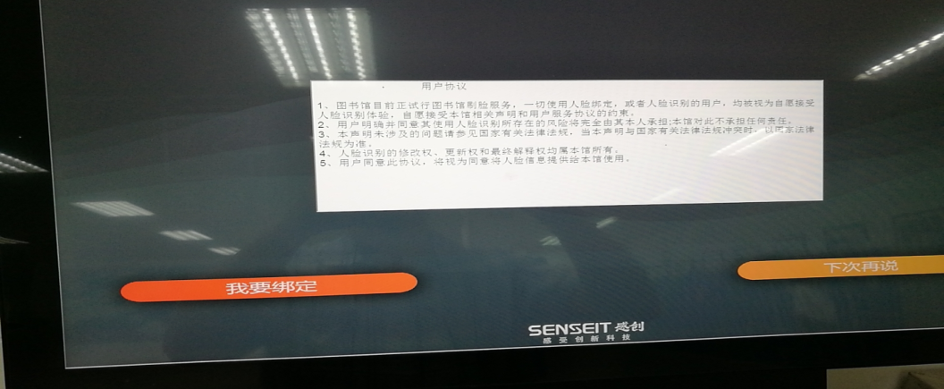
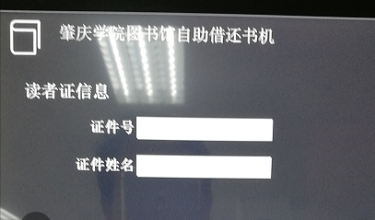
(3)借还图书——借还书机人脸识别
二、纸质资源及利用

Slide 33
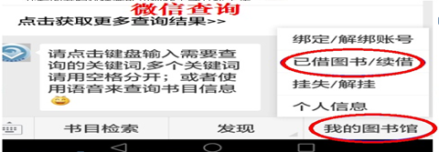
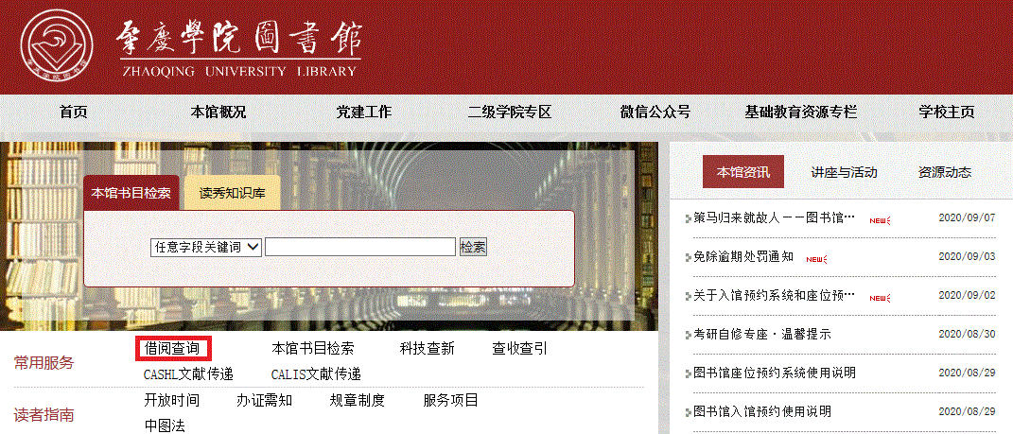
二、纸质资源及利用
（4）个人借阅记录查询
图书馆主页“借阅查询”或微信公众号查询。
帐号：学号，初始密码是：身份证号后12位。

Slide 34
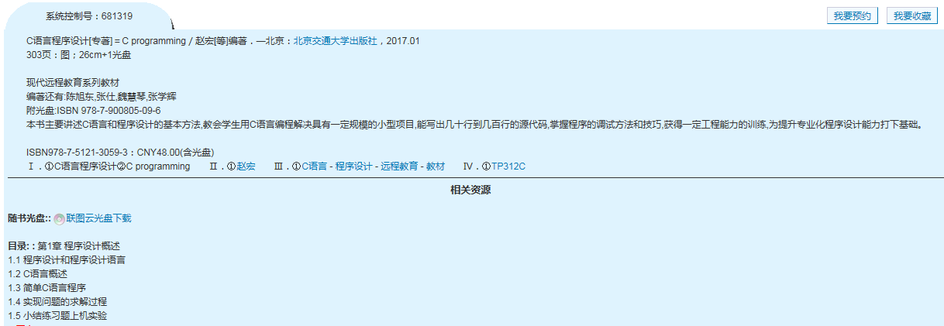
二、纸质资源及利用
（5）随书光盘下载

Slide 35
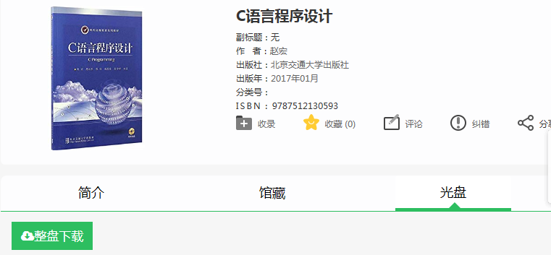
二、纸质资源及利用
（5）随书光盘下载

Slide 36
二、纸质资源及利用
（6）星湖校区读者纸质图书的预约借阅
* A．预约前，请登录图书馆书目检索系统查询，确认您所需要的图书处于“可供出借”的状态，并记录下索书号、书名、著者等信息；
* B．星湖校区阅览室填写纸质预约单或通过图书馆微信公众号提交预约申请。
* C.预约借书服务每周三集中处理一次，周三上午8：30前汇集整理上一周的预约申请，8：30后提交的订单将在下一个周期处理；每周三下午将在福慧图书馆取到的预约图书送至星湖校区阅览室；
* D. 已提交预约的读者，请留意星湖阅览室门前的到书通知，并请及时来办理借书手续；预约成功的图书一周内有效，逾期不来办理，图书退回主校区。
* E．超期的图书请自行到主校区归还。
温馨提示：
您在提交订单时，状态为“可供出借”的图书，有可能在预约单有效时限内被其他读者借走,导致您无法借到，敬请理解。
预约借书只对星湖校区大一级读者有效；读者返回主校区之后预约借书功能失效。

Slide 37
二、纸质资源及利用
2、期刊、报纸
福慧图书馆设现刊阅览室和期刊阅览室（过刊）,主要典藏文科、理科、综合类杂志、全国知名院校学报及各类报纸。
星湖校区图书馆设报刊阅览室。

Slide 38
二、纸质资源及利用
2、期刊、报纸
* 如何阅览报刊杂志
（1）读者需要扫描一卡通才能进室阅览，响两声才刷卡成功。
（2）报刊阅览室均开架，所有报刊只供在室内阅览，不外借。如需复印须办理相关手续。
（3）每次只取一种，阅后按封面左上角的架号放回原处。
（4）过刊阅览室入口处放有代书板，进入过刊阅览室时随手取代书板，待您在相应位置找到所需图书时，在该位置插入代书板，然后抽出该图书阅览，阅后请将该图书放回代书板所插位置，将代书板抽出并放回阅览库入口处的原位置。

Slide 39
二、纸质资源及利用
3.借书规则
学生读者可凭一卡通借阅书刊资料。一卡通只能本人使用，如有遗失应立即到一卡通中心挂失
读者有休学、退学、转专业、当兵入伍和复学、复员等情况，必须到借还书处办理信息更新手续，
学生可借阅中文图书 10 册、外文图书 5 册，借期两个月。
考研学生复习考研期间可借阅中文图书 20 册、外文图书 6 册，借期两个月。可续借一次，续借期两个月。
读者所借书刊必须如期归还。逾期不还者，每册每天支付违约金0.1元
读者借书应妥善爱护和保管，如有污损、遗失等情况，按污损程度以及遗失图书的藏书情况赔偿；
偷窃书刊， 或未经办理借出手续携书出馆者，一般按原书刊价20倍支付违规款，并依照《肇庆学
院学生违纪处分规定》处理
因毕业等原因离校前，须将所借书刊资料全部归还方予办理离校（馆）手续。

Slide 40
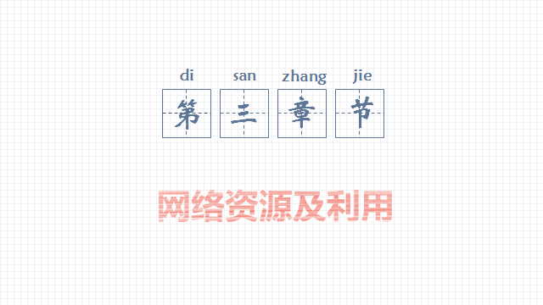
di
san
zhang
jie
第
三
章
节
网络资源及利用

Slide 41
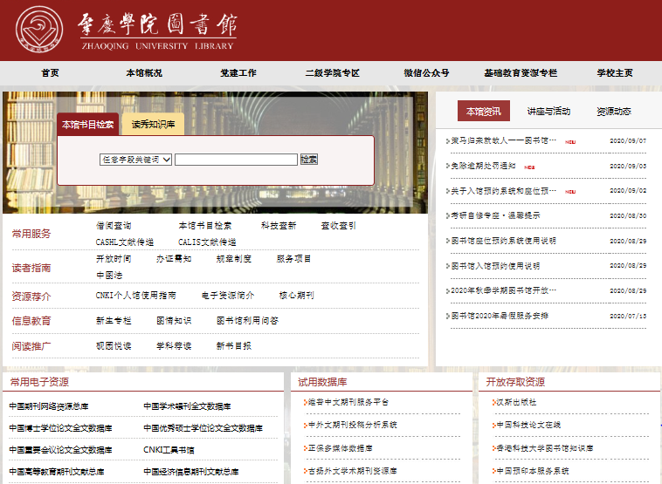
三、网络资源及利用
1、图书馆主页简介

Slide 42

三、网络资源及利用
2、电子资源
图书馆订购和试用的数据库、知识库、数据研究平台。
知网系列产品
超星读秀知识库
师范教育专题数据库
……

Slide 43
三、网络资源及利用
2、电子资源
知网系列数据库
独秀知识库
中文电子资源
博看人文社科期刊库
师范教育专题数据库
联图随书光盘
国道外文数据库
外文电子资源
SpringerLink

Slide 44
三、网络资源及利用
3.知网系列数据库
中国知网简称CNKI，CNKI工程是以实现全社会知识资源传播共享与增值利用为目标的信息化建设项目。内容覆盖自然科学、工程技术、农业、哲学、医学、人文社会科学等各个领域，全文文献总量3千多万篇。产品分为十大专辑，十大专辑下分为168个专题和近3600个子栏目。我校订购CNKI系列23个数据库。
中国知网文献特点：中文日更新，英文月更新；最早期刊追溯至1915年；PDF和CAJ两种下载方式。

Slide 45
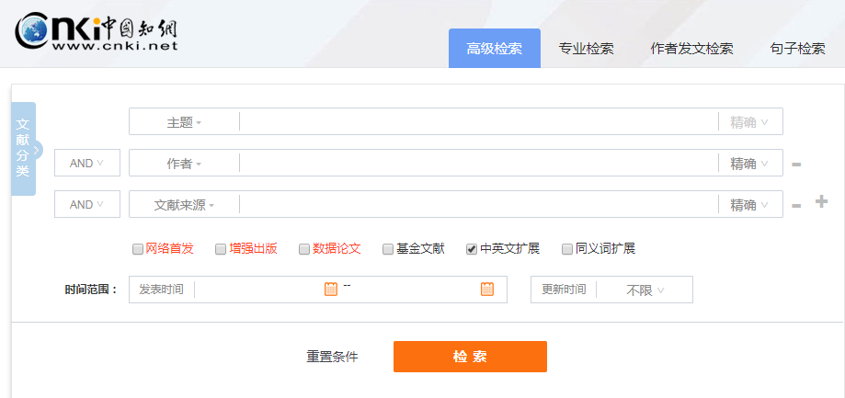
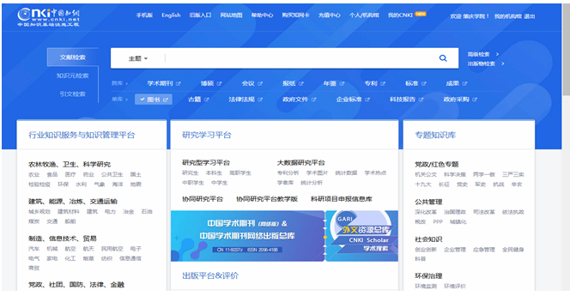
三、网络资源及利用
3.知网系列数据库

Slide 46
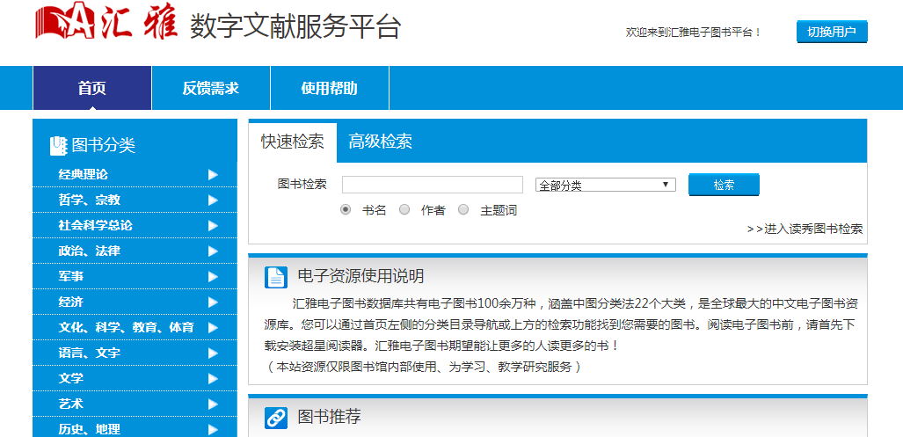
三、网络资源及利用
4.超星系列产品
汇雅电子书：涵盖中图法22大分类，数字化加工中心20多个，年加工能力超过30万种，并拥有大量珍本善本、民国图书等稀缺文献资源。

Slide 47

三、网络资源及利用
4.超星系列产品
读秀知识库：由海量图书等文献资源组成的庞大知识系统，可以对文献资源及其全文内容进行深度检索，并且提供原文传送服务。

Slide 48

三、网络资源及利用
4、超星系列产品
文史资料专题库：收录了明清及民国较全的各地史志

Slide 49

三、网络资源及利用
4.超星系列产品
超星课堂：

Slide 50

三、网络资源及利用
5.师范教育专题数据库

Slide 51

di
san
zhang
jie
第
四
章
节

Slide 52
四、图书馆空间与安全管理
1.入馆须知
为了减少人员聚集，有效阻断疫情传播，采取预约的方式来引导师生读者进入图书馆。
所有进馆读者（含借还书读者、自修读者及其他读者）均须预约入馆。预约成功后，入馆时在图书馆门口张贴的入馆预约二维码上签到，进馆时将签到信息提供给图书馆门卫查验，查验通过方可入馆。预约入馆的读者离开图书馆时无需扫描图书馆门口张贴的二维码签退，系统已设为自动签退。

Slide 53
四、图书馆空间与安全管理
1.入馆须知
严禁在馆内吸烟，严禁携带易燃、易爆等危险品入馆
穿拖鞋、裤衩、背心者谢绝入馆
不得在馆内抢占座位、奔跑、高声谈笑和吹口哨
不得在书库、阅览室内拨打或接听手机、吃零食、乱扔纸屑杂物或随地吐痰
不得涂改、批划、污损、撕页、剪割、偷窃书刊
经过出口通道时，防盗系统如发出报警信号，必须配合值班人员检查.
每次离开图书馆时务必带走所有个人物品。

Slide 54

四、图书馆空间与安全管理
2.储物柜的使用和存包管理规定
A、使用
(1). 存物品：按“存”键；
将IC卡放在感应区，会听到“嘀”声，箱门会依次打开；
放入物品，关上门。电子锁自动上锁。
(2).取物品：按“取”键；
将IC卡放在感应区前，会听到“嘀”声，箱门会打开；
取出物品，请顺手关上门。
(3).注意：存取物品是一次性操作，取物品必须一次性取完。
B、存包管理规定
(1).读者可以带笔记本、草稿纸和笔进入图书馆各书库、阅览室
(2).所携带雨具及书包、非本馆书籍等分别存放在本馆门前雨具存放处和各楼层储物柜
内，储物柜内只准存放书籍、书包等物，贵重物品请随身携带；不准在柜中存放违
禁物品和腐蚀性强的物品
(3).储物柜仅供读者临时使用，不能视为本馆保管物品。所存放物品如有丢失，本馆不
承担赔偿责任。
(4).储物柜只可在本馆开放时间内(上午7：50—晚上10:15)使用，不能将物品存放过夜。
过了10:15所有储物柜会自动打开，有专人清理，请在清理前务必将自己的所有物品带走，图书馆不负保管责任。

Slide 55
四、图书馆空间与安全管理
3.电子阅览室使用规则
读者凭本人一卡通办理充值和上机。因目前电子阅览没有与一卡通中心实现数据对
接，需要另外充值消费（20元使用15个小时）
凭一卡通账号与密码自助登录上机，账号是学号，原始密码是身份证后12位。如因计算机存在
问题，找管理员注销，再更换另一台计算机
不准在电子阅览室内饮食，抽烟、大声喧哗，以免影响他人阅览
电子阅览室专门为读者提供上机，不作自习用途，禁止在内自习
爱护公共设施，不得损坏桌椅、计算机及其他物件，若遇机件故障，应立即向工作人员反映，
不得擅自处理

Slide 56
四、图书馆空间与安全管理
4.自修场所需知
本馆自修室、大厅自修桌椅，只供学生自修之用，不作他用。
读者可以带笔书籍、书包等学习用品入内。下雨天雨具只可放在大门外固定地方。
保持安静，不可在室内聊天和大声接、打电话等。
不得抢占座位，不得在桌椅上写写划划，也不要随意搬动桌椅。
保持室内清洁卫生，不得在自修场所用餐或吃零食（特别是水状饮料）。节约用电。
图书馆没有公共 WIFI

Slide 57
5.图书馆座位预约系统使用说明
四、图书馆空间与安全管理
（1）预约规则（目前暂时开放单号座位）
预约座位数为：福慧图书馆约2000个，严宽祜图书馆约200个；星湖校区分馆约300个。
预约开始时间为：提前1天的20:00；
单次预约最多时长为：4小时；
可同时进行预约次数：3次；
签到签退弹性时长为：20分钟； （需在预约开始时间±弹性时间内进行签到，并需在结束时间+弹性时间前签退。）
用餐时段为：11:30至12:30，17:30至18:30，可暂离60分钟。

Slide 58
5.图书馆座位预约系统使用说明
四、图书馆空间与安全管理
下载客户端，登录
扫描图片中的二维码或者在应用市场中搜索‘学习通’，手机号注册，输入单位，学工号，完善正确个人信息。

Slide 59

5.图书馆座位预约系统使用说明
四、图书馆空间与安全管理
进入系统
需入馆读者在学习通首页输入邀请码“yqm29382”，点击“座位预约”。

Slide 60


5.图书馆座位预约系统使用说明
四、图书馆空间与安全管理
读者可进行预约选座或快速选座
预约选座：首页“预约选座”按钮，选择需要预约的时间、区域、座位进行预约，适用于有明确目标座位的预约情形。
快速选座：首页“快速选座”按钮，设置筛选条件，系统会自动分配符合条件的座位给您，适用于“随遇而安”型的预约。

Slide 61

5.图书馆座位预约系统使用说明
四、图书馆空间与安全管理
扫码签到落座
读者预约座位后，必须在约定时间到座位处扫描二维码签到，签到时间为预约开始时间的前后20分钟。如果没有按时签到，将被记录为违约行为，记违规一次。同时该座位被释放。

Slide 62
5.图书馆座位预约系统使用说明
四、图书馆空间与安全管理
退座离馆
使用完毕后，扫描座位处二维码退座。退座后该座位将被释放，同时记录您成功履约一次。如使用完毕后没有退座，将被记录为违约行为。

Slide 63
5.图书馆座位预约系统使用说明
四、图书馆空间与安全管理
（2）预约记录
读者在个人应用首页查看个人的预约记录，预约记录分类呈现，包括待履约、已履约、已取消、违约等。
（3）违规规则
预约后没有在规定时间内签到，将被记录为违约；
离开不退座记录为违约；
每周违约次数达到3次，将暂停本周的预约功能。

Slide 64
5.图书馆座位预约系统使用说明
四、图书馆空间与安全管理
（4）规则说明
读者可查看图书馆座位预约系统的预约说明，包括详细的使用流程指引，以及预约规则、违约规则等。如说明与本通知不一致，以本通知或实际系统规则为准。
使用座位前请先进行预约，在预约时段内，预约人拥有该座位的使用权。请没有预约的同学请将座位让给已经预约的同学。杜绝“霸座”现象。
禁止使用任何非正常手段进行签到等操作，否则暂停预约功能。
您的所有履约情况将被记录，请履约守信，点滴积累自己的信用记录。
（5）注意事项
* 需要预约自修座位的读者，必须先预约入馆，然后再进行座位预约。入馆后，找到你所预约的座位，扫描座位上的二维码签到入座；离开座位时，需再次扫描座位上的二维码进行签退。
* 座位预约的读者在扫码入座时，如果二维码长时间无法识别，请读者在违约前取消预约，另外再约其它座位。

Slide 65
四、图书馆空间与安全管理
6.消防安全注意事项
留心观察消防指示灯位置、消防安全通道走向、消防器材放置地点；
注意用电安全，不乱接乱拉电线，不乱用电器；
图书馆内禁止吸烟，禁止使用明火；
遇到突发事件，冷静沉着应对，及时报告工作人员，配合工作人员安排，有序撤离。

Slide 66
谢谢！

